Slide 1
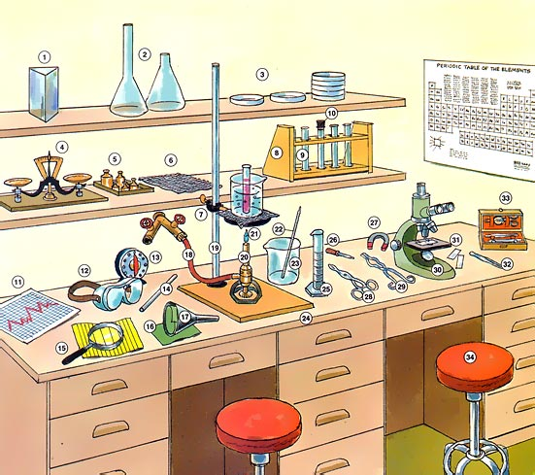
2/10/2014
Presentado por:
Vanessa Alejandra
Sanabria royo
Presentado a:
Jairo serrano
estudiantes del Policarpa salavarrieta
1102

Slide 2

PREPARACION DE UN PRODUCTO
Fabricación de jabón de ropa

Slide 3
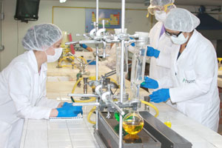
Razones:
aprender métodos nuevos y fáciles de la creación del producto(jabón para la ropa)que lo utilizamos con frecuencia
obtener un producto casero (sin químicos que con el paso del tiempo dañan la ropa)
beneficiar el bolsillo
demostrar lo fácil de crear el producto
aportar una ayuda pequeña en mi casa
sentirme creativa
tener una buena opinión en mi casa
seguir los pasos de mi abuela
regalar el producto
demostrarme a mí misma que puedo cubrir necesidades importantes sin gastar mucho y sacarme de apuros en algunos casos

Slide 4


Slide 5

Espero estas razones los motiven a obtener el producto de uso diario como es el jabón
Es muy fácil de obtener sin gastos algunos

Slide 6
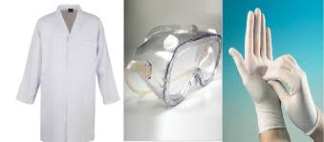
Precauciones
Usar gafas y guantes protectores, pues la sosa caustica es muy corrosiva y no debe entrar en contacto con tu piel.
No utilizar recipientes de metal (aluminio, hierro,etc) sólo acero inoxidable
revuelve la mezcla con ayuda de un palo de madera o de plástico.

Slide 7
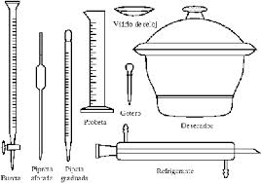
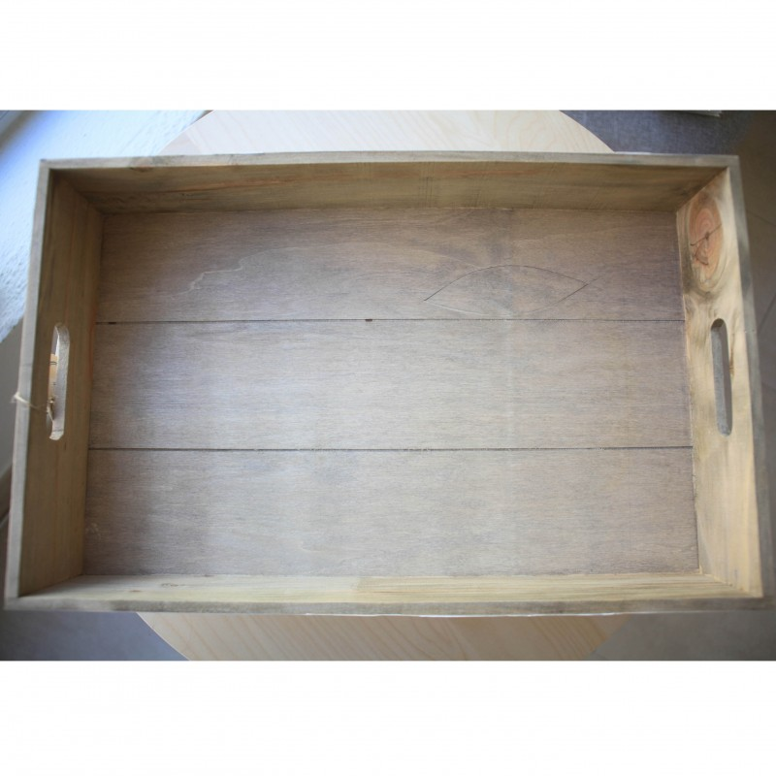
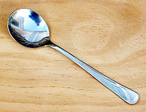
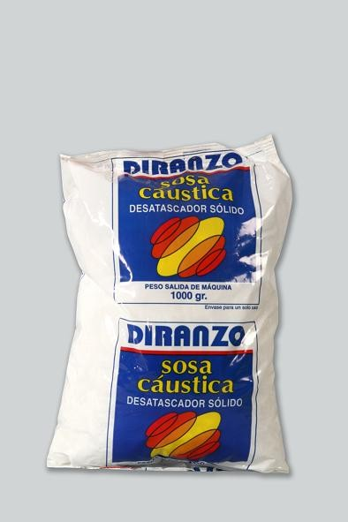
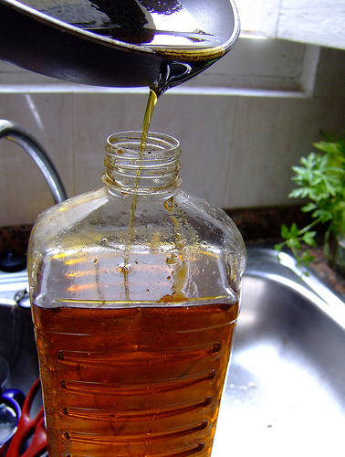
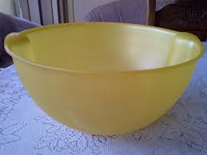
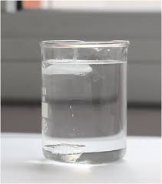
Materiales:
Sosa caustica
Aceite reutilizado

Slide 8
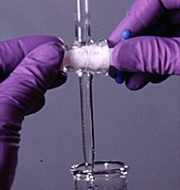
preparación

Slide 9
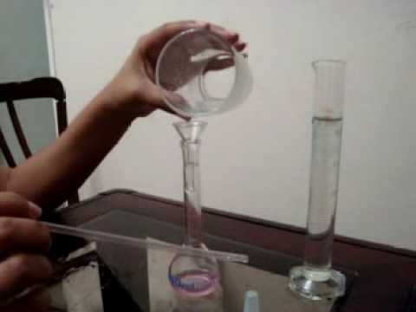
1. echamos en la vasija 1,5 litros de agua

Slide 10


2. después agregamos la sosa cautica 250 gramos

Slide 11

3. se revuelve en la misma dirección

Slide 12

4. agregamos 1,5 litros de aceite revolviendo todo en la misma dirección

Slide 13


5. se revuelve aproximadamente una hora hasta obtener una mezcla gruesa

Slide 14

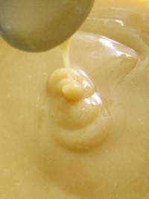
6. luego se echa en el molde de madera

Slide 15
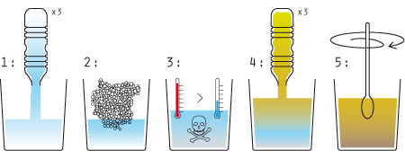
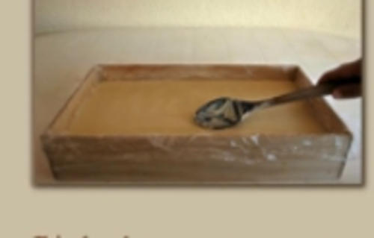
7. se esparce bien que quede una textura lisa

Slide 16


8. se deja 24 horas secar en un lugar fresco

Slide 17

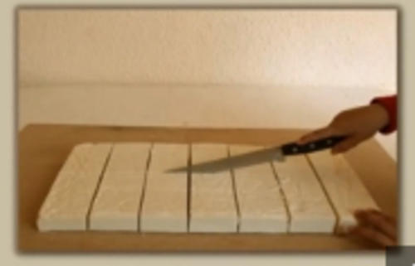
9. luego se saca el jabón del molde y se parte en cuadros

Slide 18

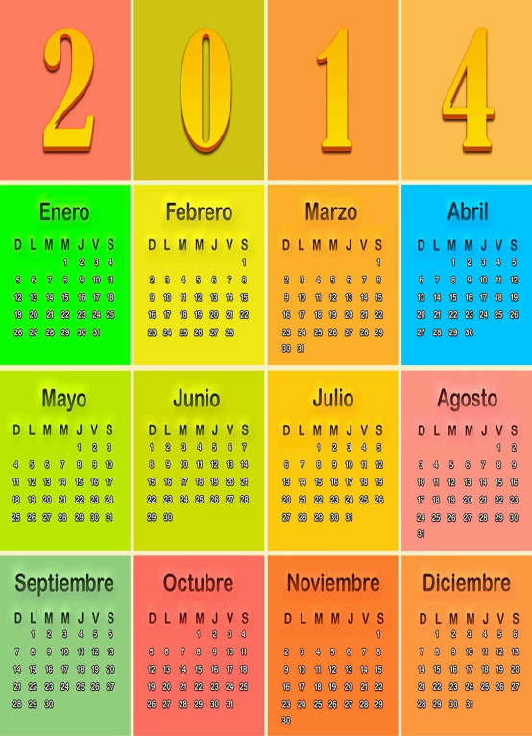
Se deja curar 30 días en un lugar fresco

Slide 19

Recurso:
Los materiales y paso a paso
Bibliografía:
Ecolisma.com/como-hacer-jabón-casero-con-aceite-usado/

